Slide 1
Calcul mental

Slide 2
Calculer la moitié de 35
Diapositive n°1

Slide 3
Diapositive n°2
Ajouter tous ces nombres
2,6
2,7
2,3
7,4

Slide 4
Diapositive n°3
Calculer le triple de 16

Slide 5
Diapositive n°4
Complète
$$16×2=…×4$$

Slide 6
Diapositive n°5
Calcule
$$12,5+13,5$$

Slide 7
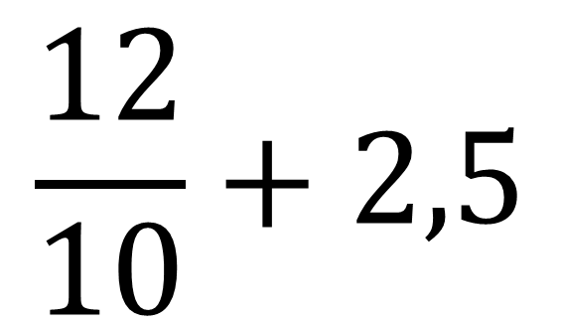
Diapositive n°6
Calcule
$$\frac{12}{10}+2,5$$

Slide 8
Diapositive n°7
Complète
$$435+ …=1000$$

Slide 9
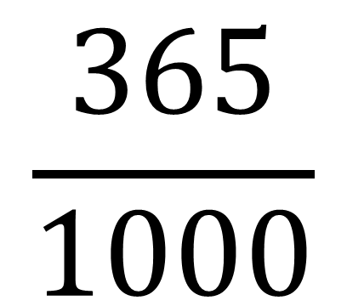
Diapositive n°8
Ecrire en décimale
$$\frac{365}{1000}$$

Slide 10
Diapositive n°9
Calcule
$$62−39$$

Slide 11
Diapositive n°10
Calcule
$$5,025+1, 25$$

Slide 12
FIN
Posez les stylos

